Slide 1




PHÒNG GIÁO DỤC ĐÀO TẠO THỊ XÃ BUÔN HỒ
TRƯỜNG MG HOA NGỌC LAN
Lĩnh Vực : Phát Triển Ngôn Ngữ
Chủ Đề: Bản Thân
Đề Tài : Truyện Ngôi Nhà Ngọt Ngào
Lứa Tuổi : 3-4 tuổi
LỚP: Mầm 1
Giáo Viên Thực Hiện : Hứa Thị Xuân

Slide 2





Truyện : Ngôi Nhà Ngọt Ngào

Slide 3


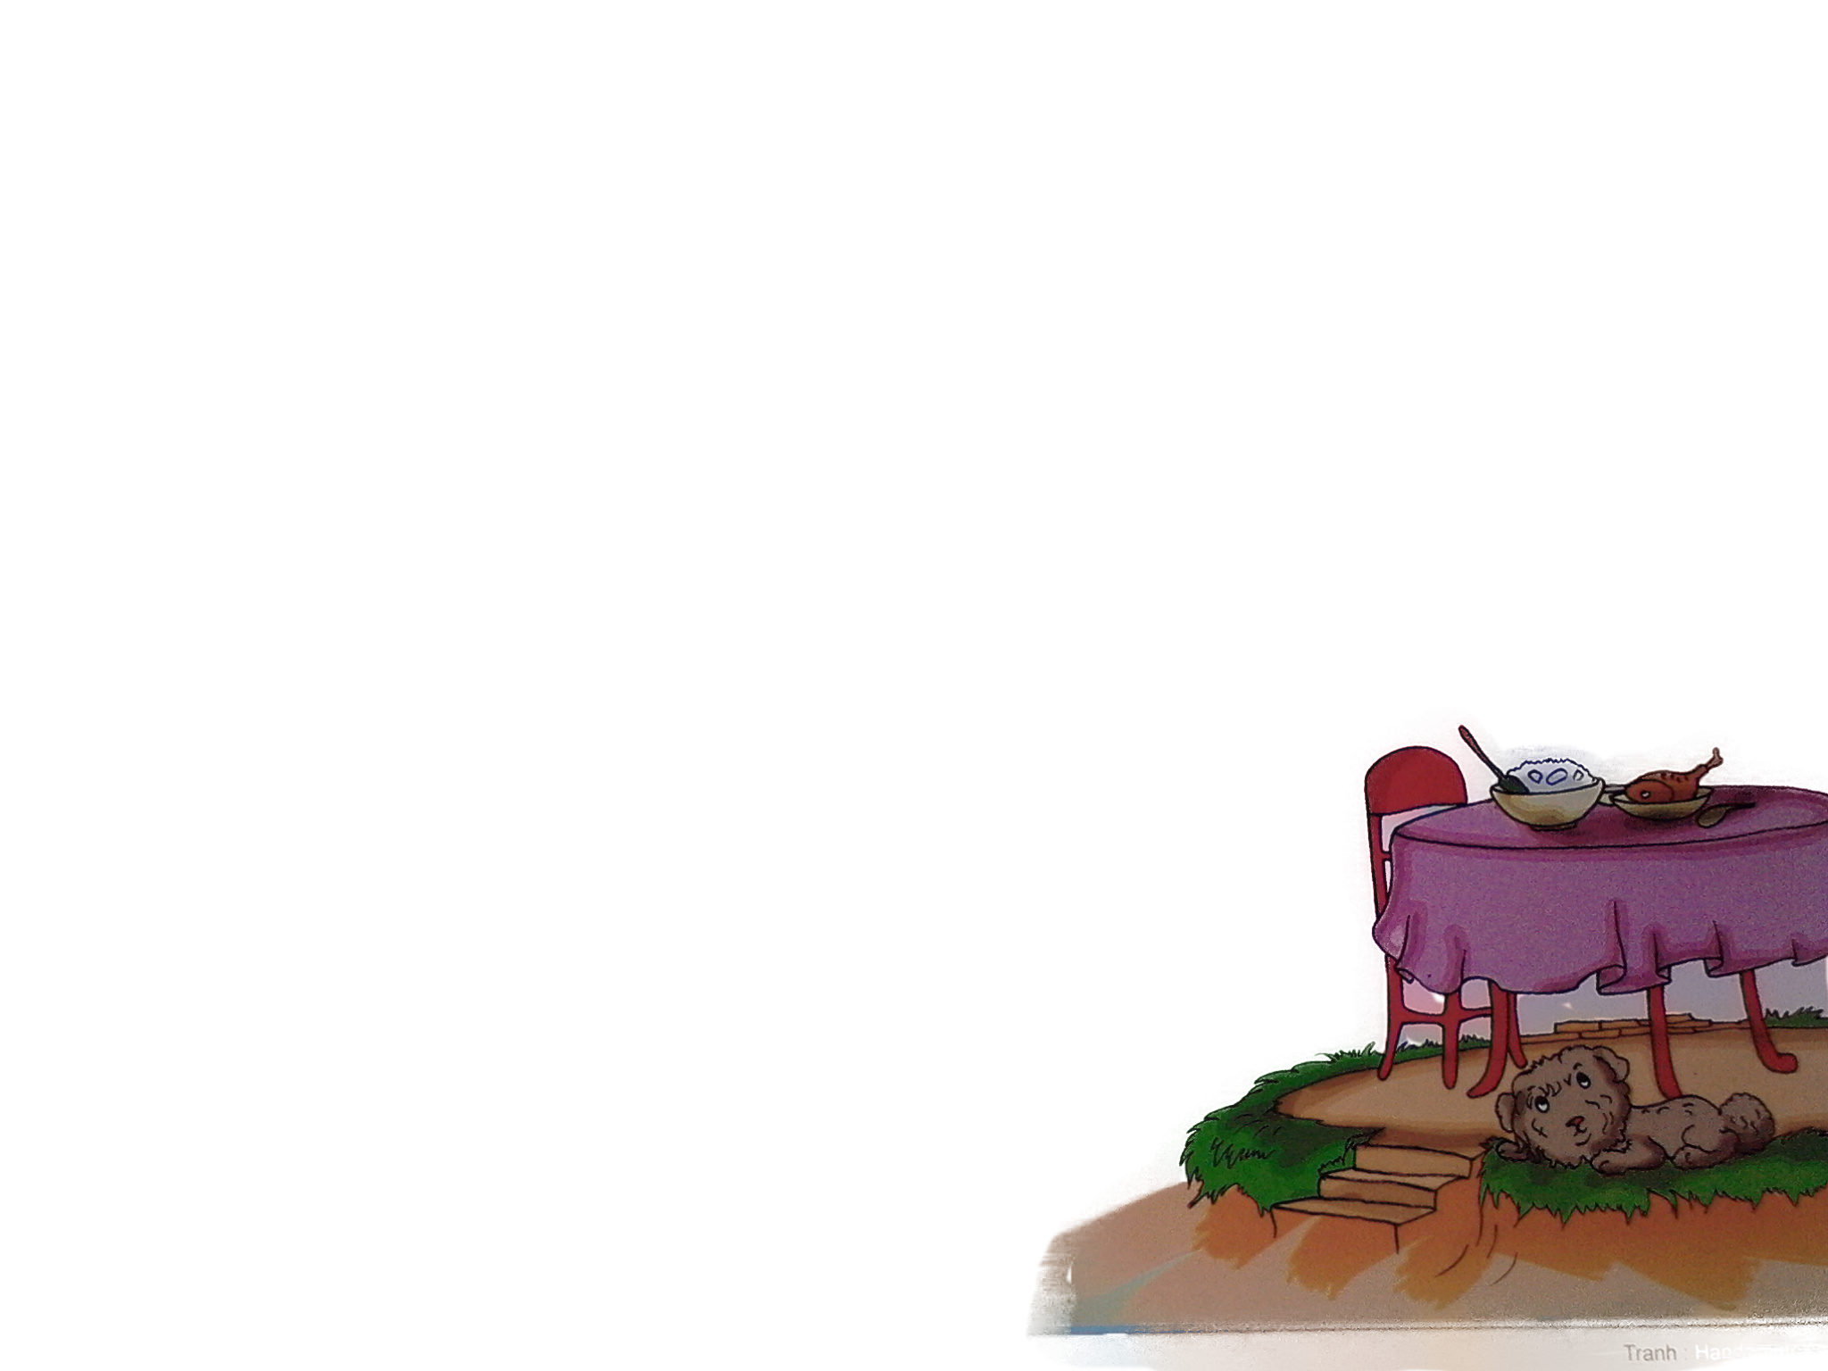
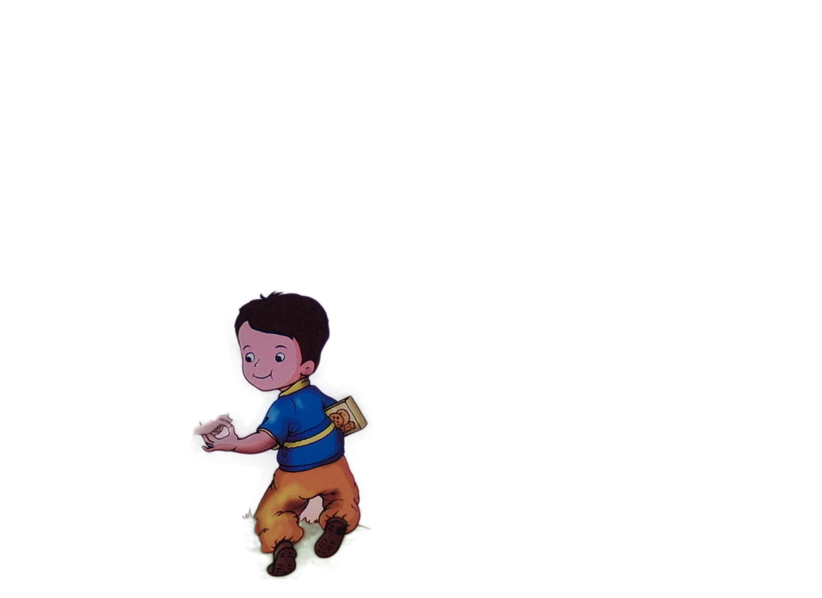
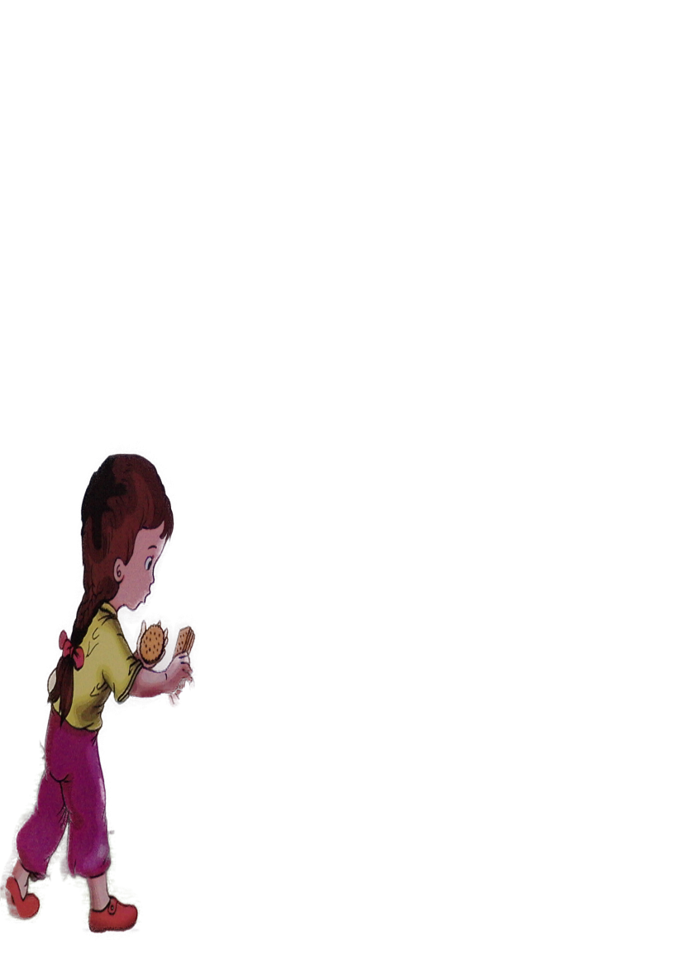


Slide 4

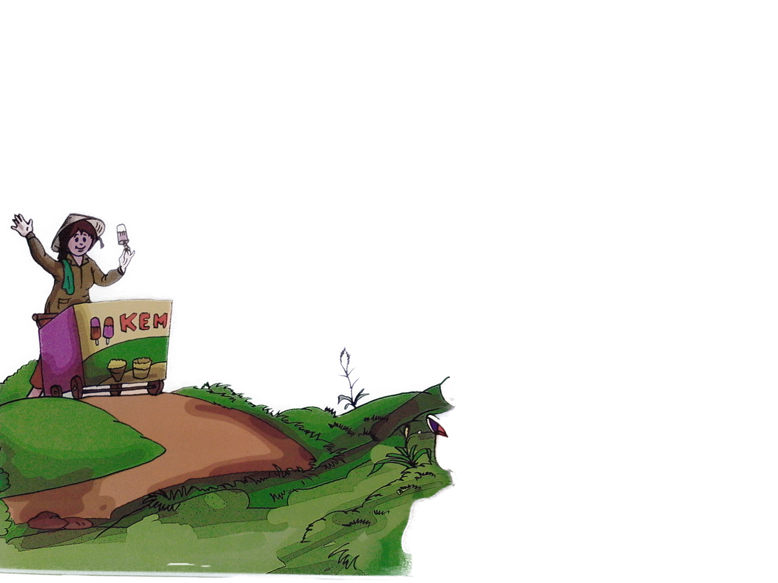
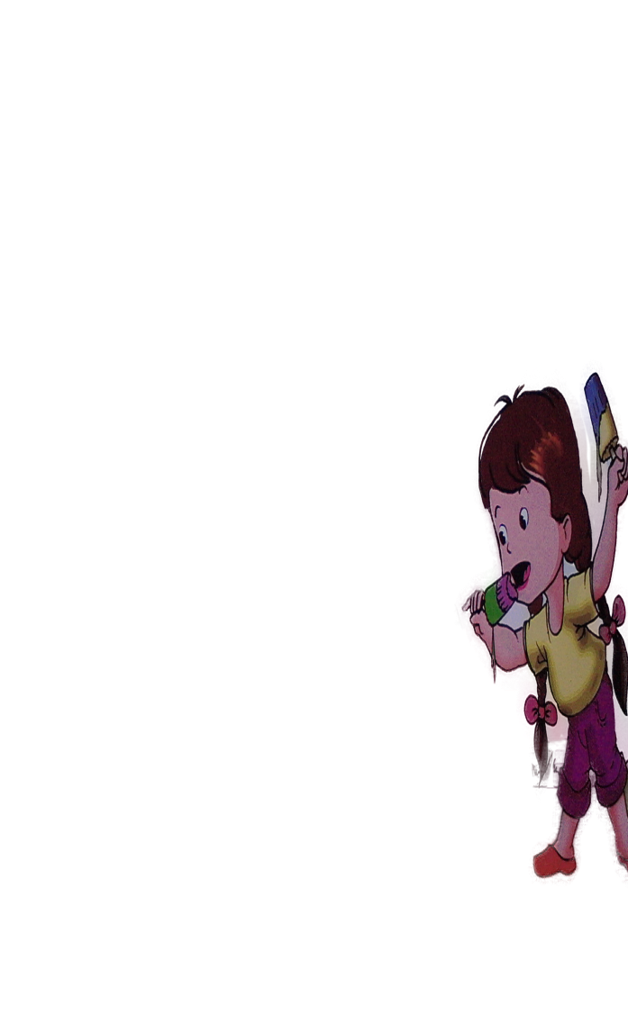
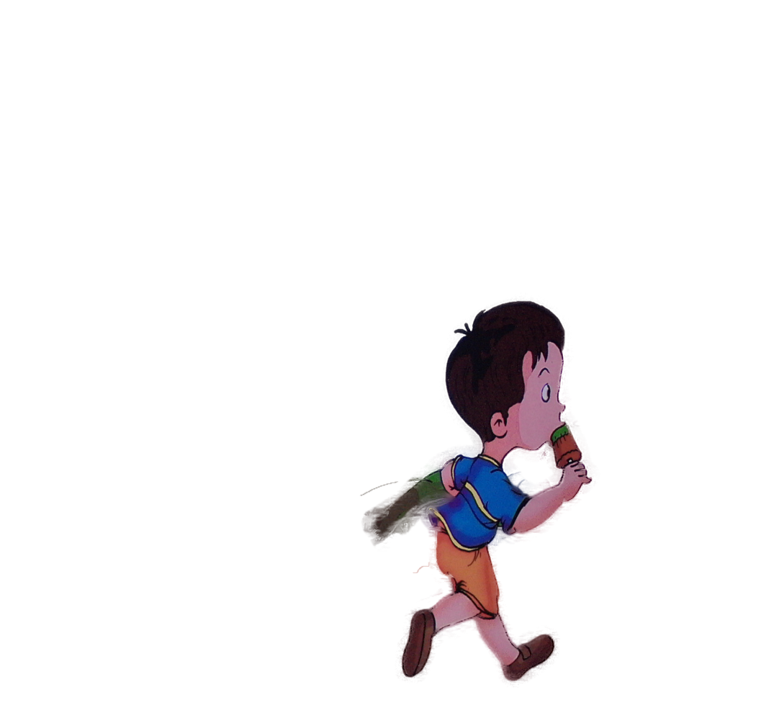

Slide 5
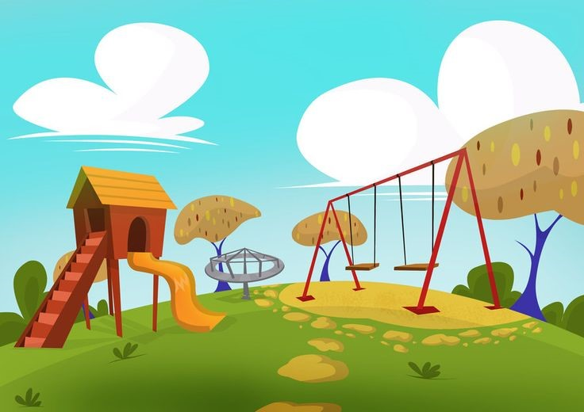
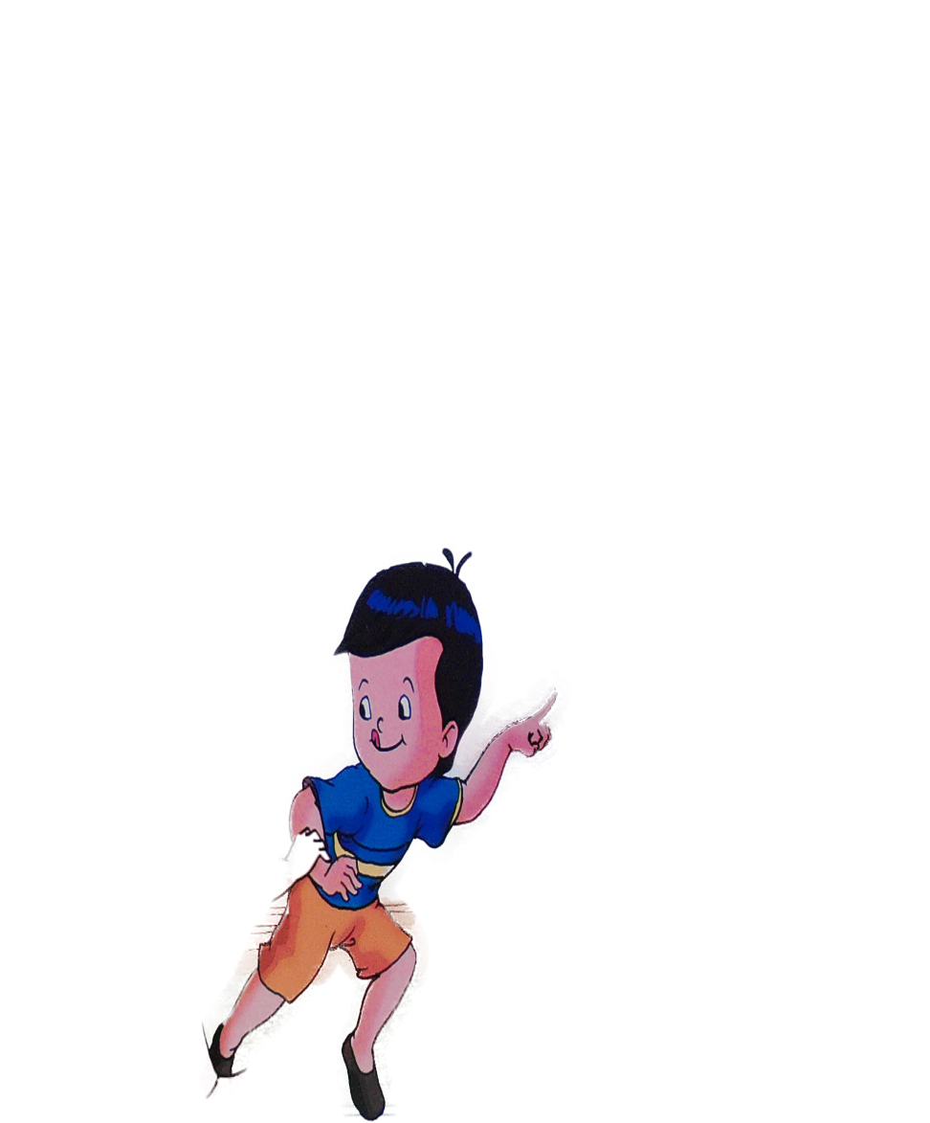
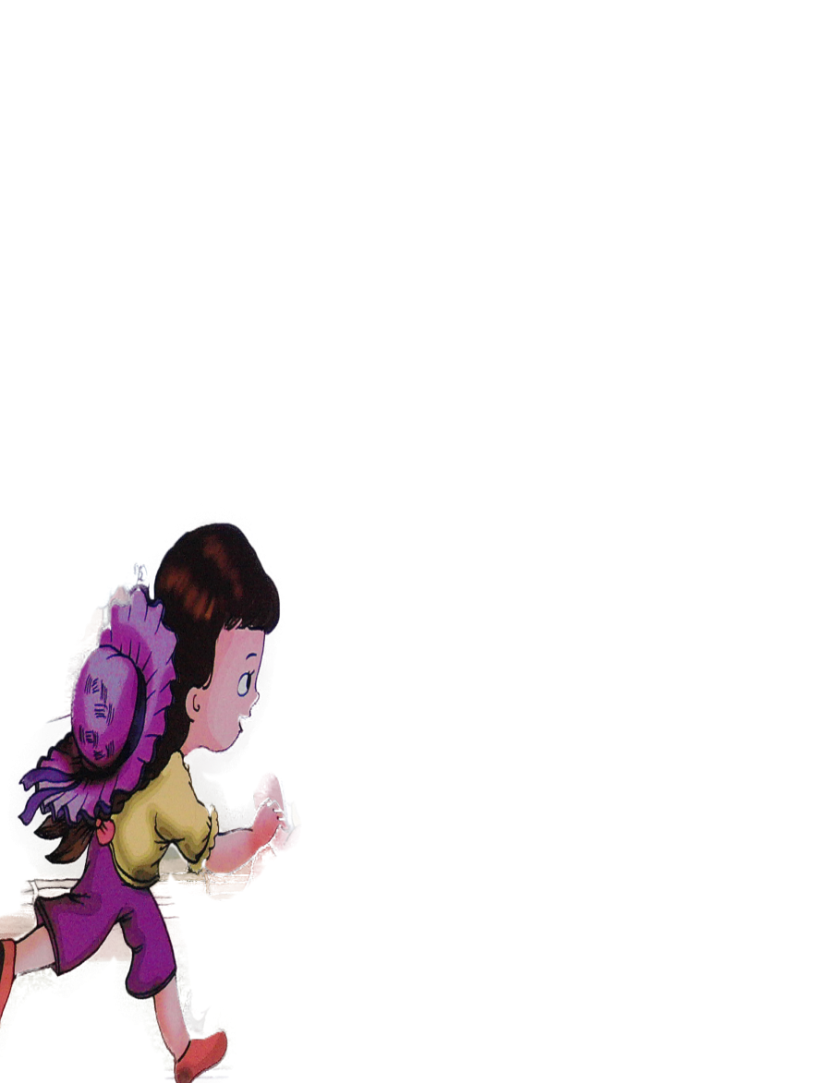


Slide 6

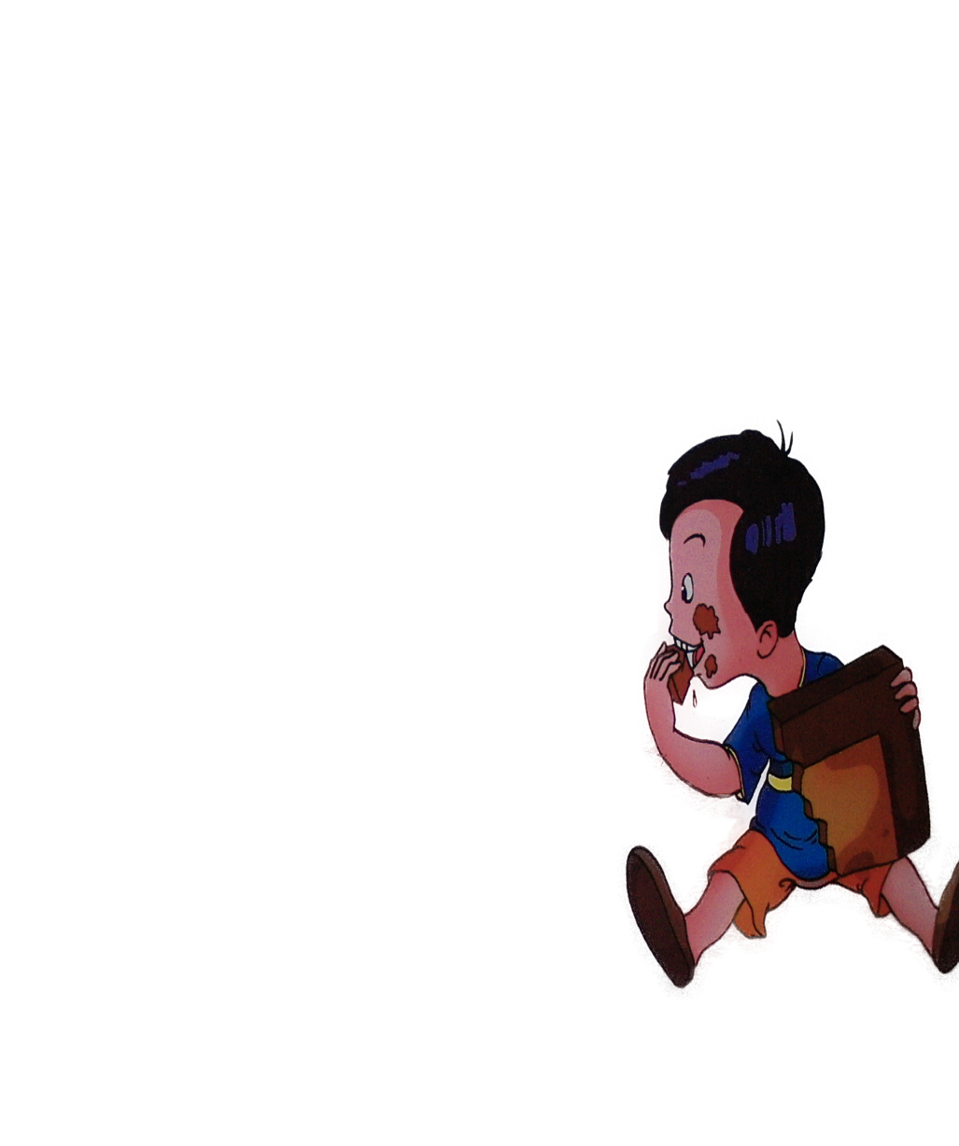
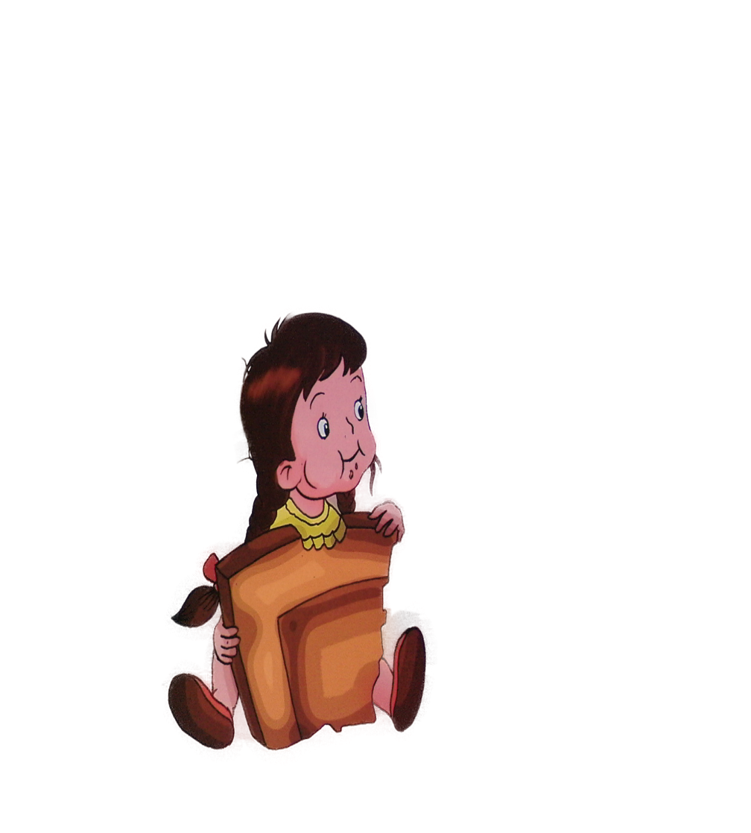






Slide 7

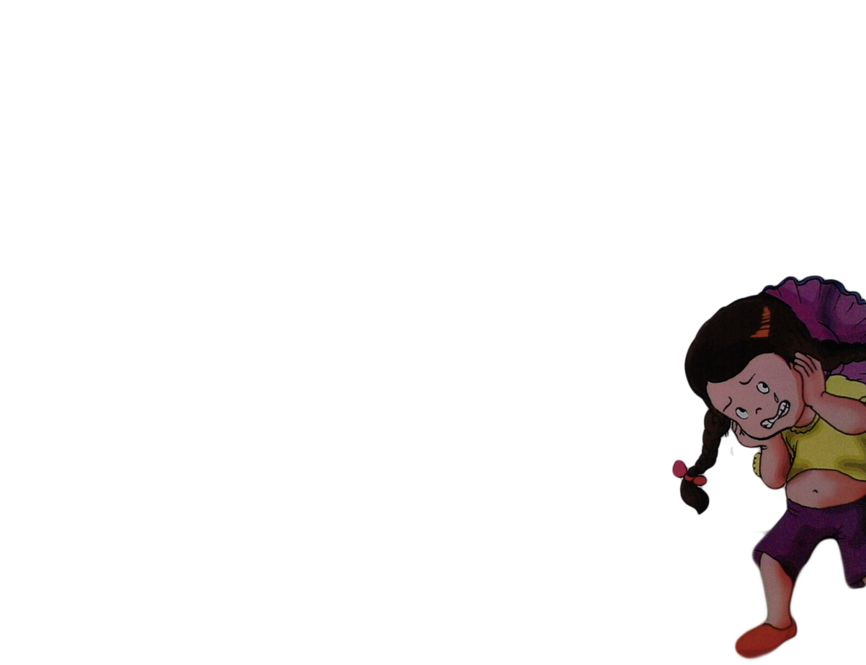
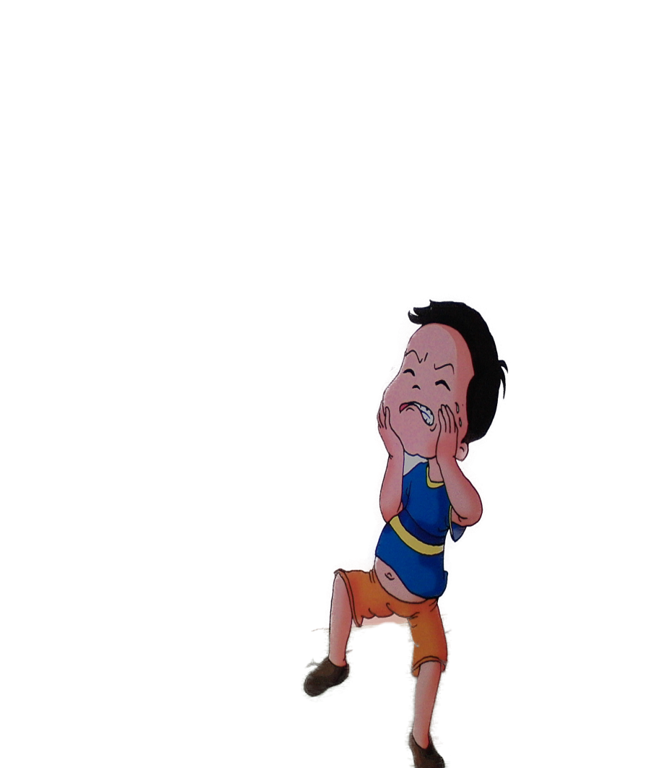


Slide 8
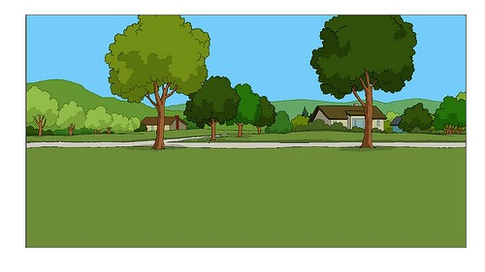
Đàm Thoại

Slide 9



Câu 1
cô vừa kể câu truyện có tên là gì? Do ai sáng tác?
02
Hết giờ
01
04
05
03
Quay lại
9

Slide 10

Câu 2: trong câu truyện có những ai?
02
Hết giờ
01
04
05
03
Quay lại
10

Slide 11


Câu 3
Hoa và Cường rủ nhau đi đâu?
02
Hết giờ
01
04
05
03
Quay lại
11

Slide 12
Câu 4
khi vào công viên Hoa và Cường thấy những gì?
02
Hết giờ
01
04
05
03
Quay lại
12

Slide 13
Câu 5
Các con hãy đặt cho câu truyện một tên mới nào?
02
Hết giờ
01
04
05
03
Quay lại
13

Slide 14


Slide 15




Hoạt động 3
TRÒ CHƠI

Slide 16






Bài học đến đây là kết thúc
Chúc cô mạnh khỏe
Chúc các cháu ngoan, học giỏi

